Slide 1
Byzantská říše a Balkán do velkého schizmatu

Slide 2
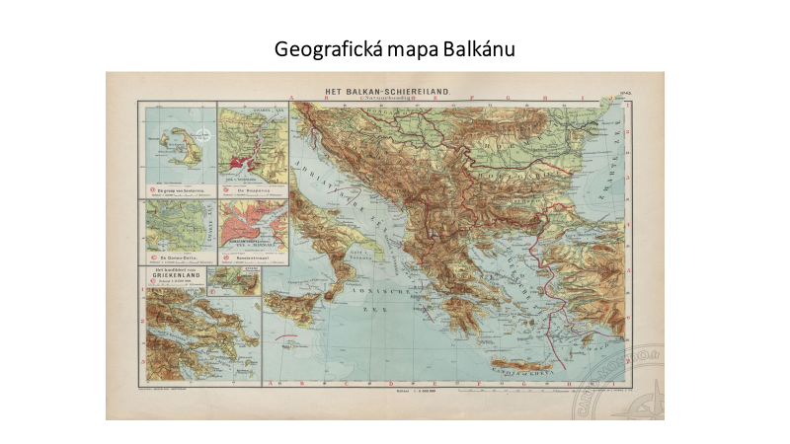

Slide 3
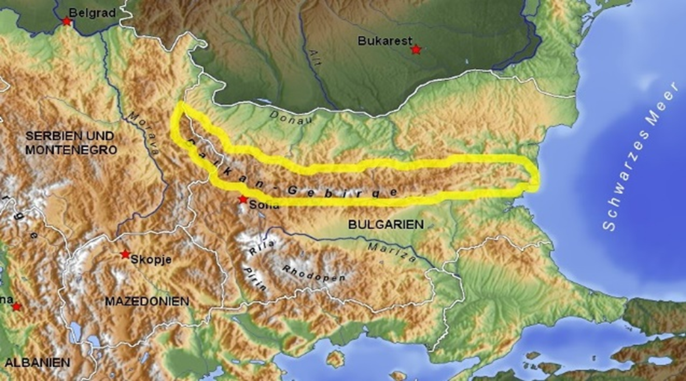

Slide 4
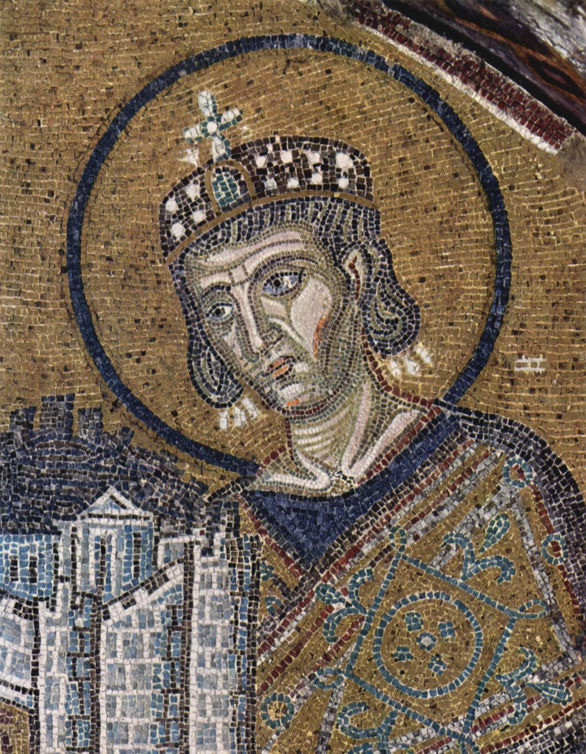
Konstantin I. Veliký
Mozaika z chrámu Hagia Sophia

Slide 5
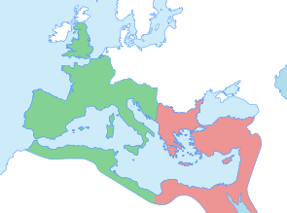
Římská říše rozdělená na východní a západní část

Slide 6
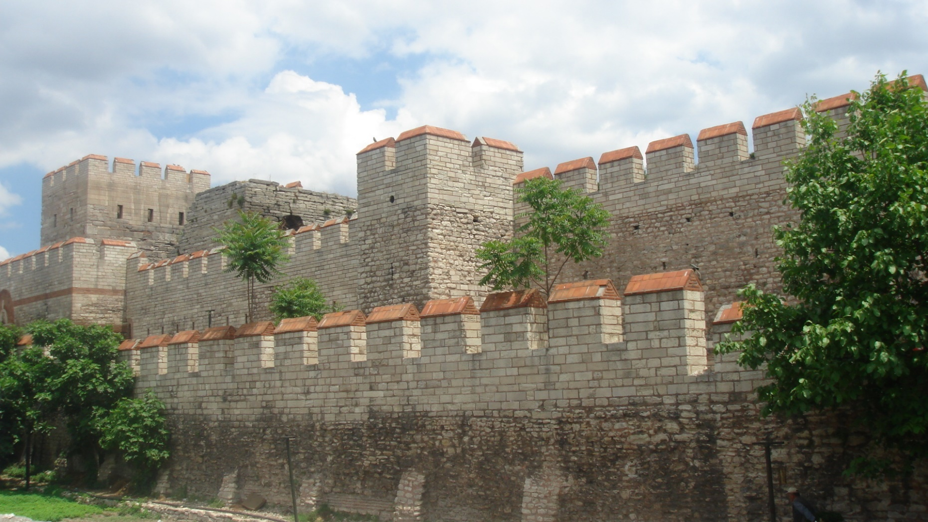
Theodosiánské hradby Konstantinopole

Slide 7
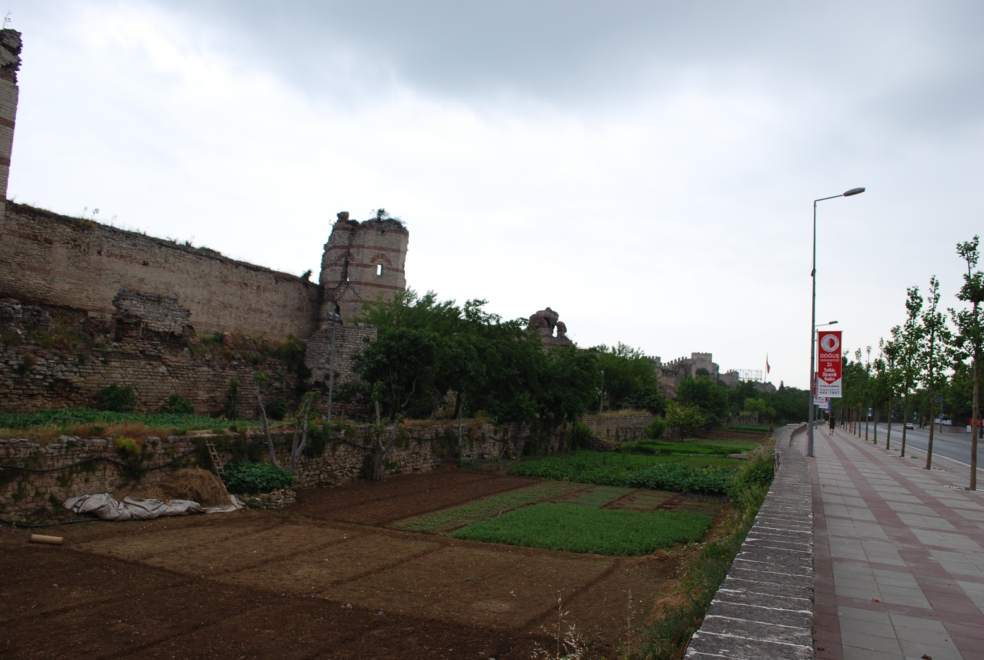
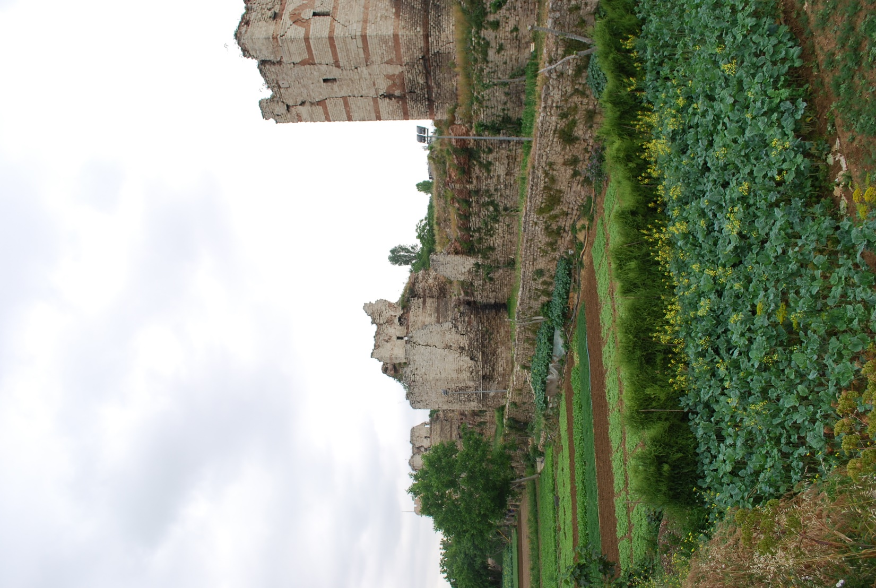

Slide 8
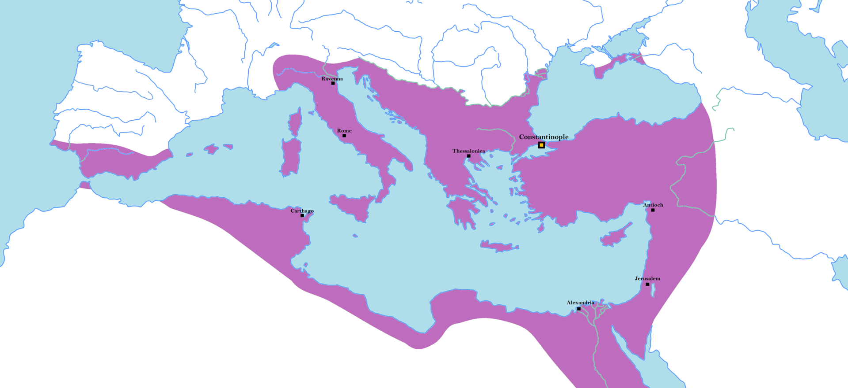
Byzantská říše za Justiniána I.

Slide 9
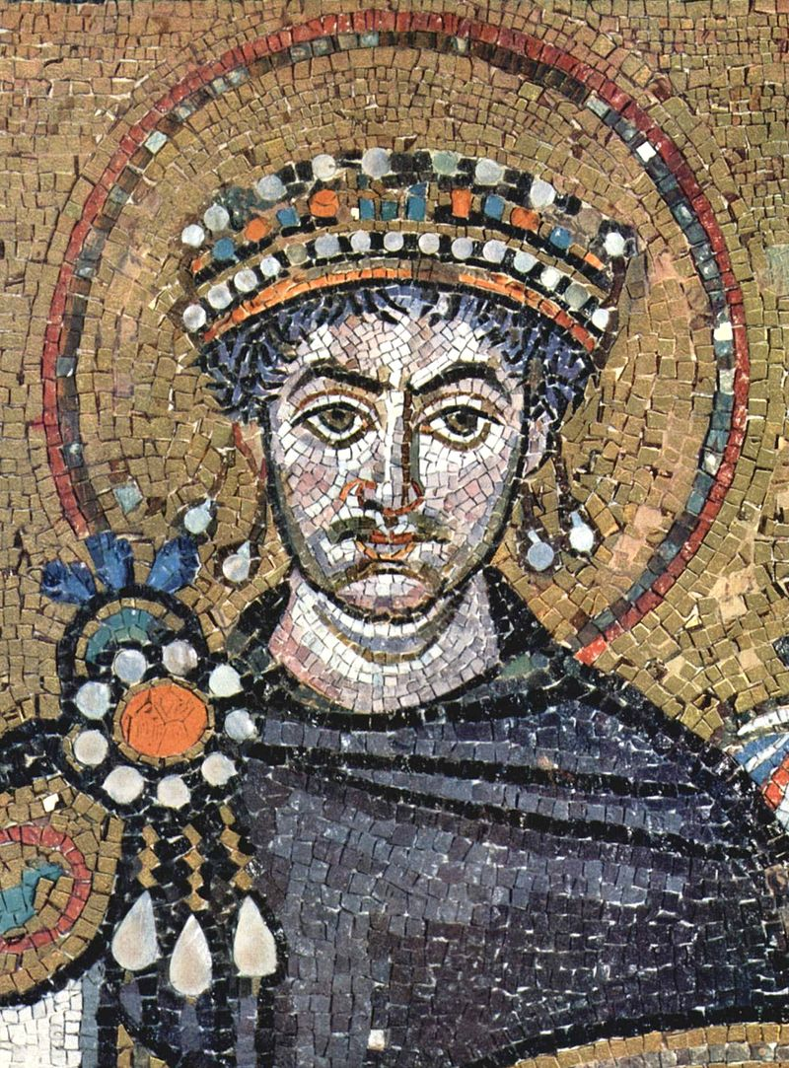
Justinián I.

Slide 10
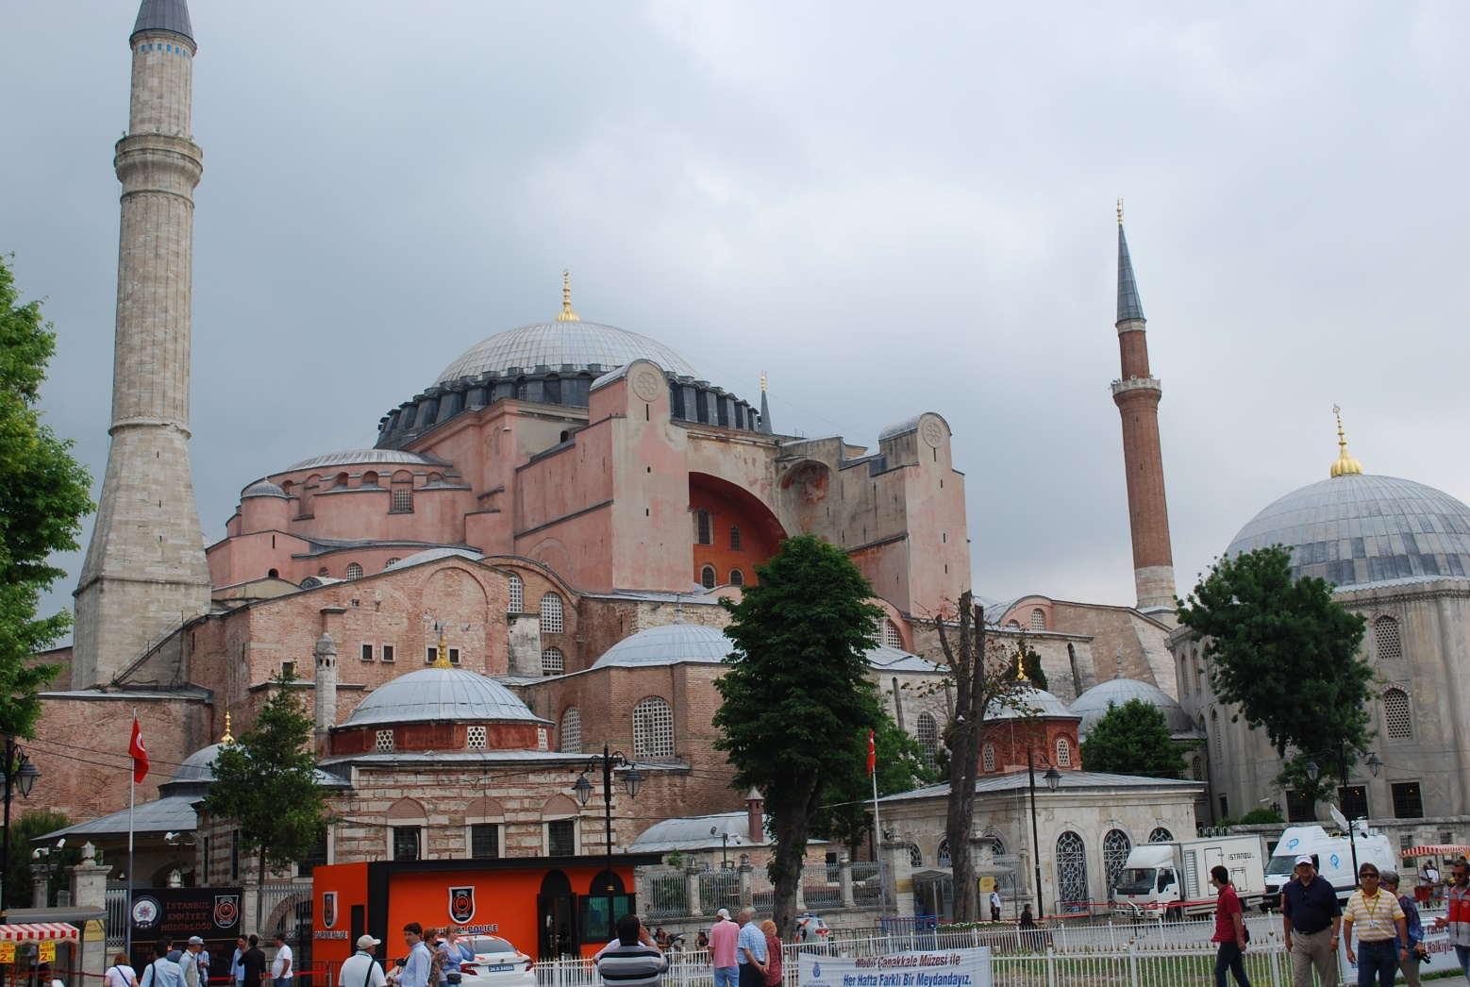
Hagia Sofia

Slide 11
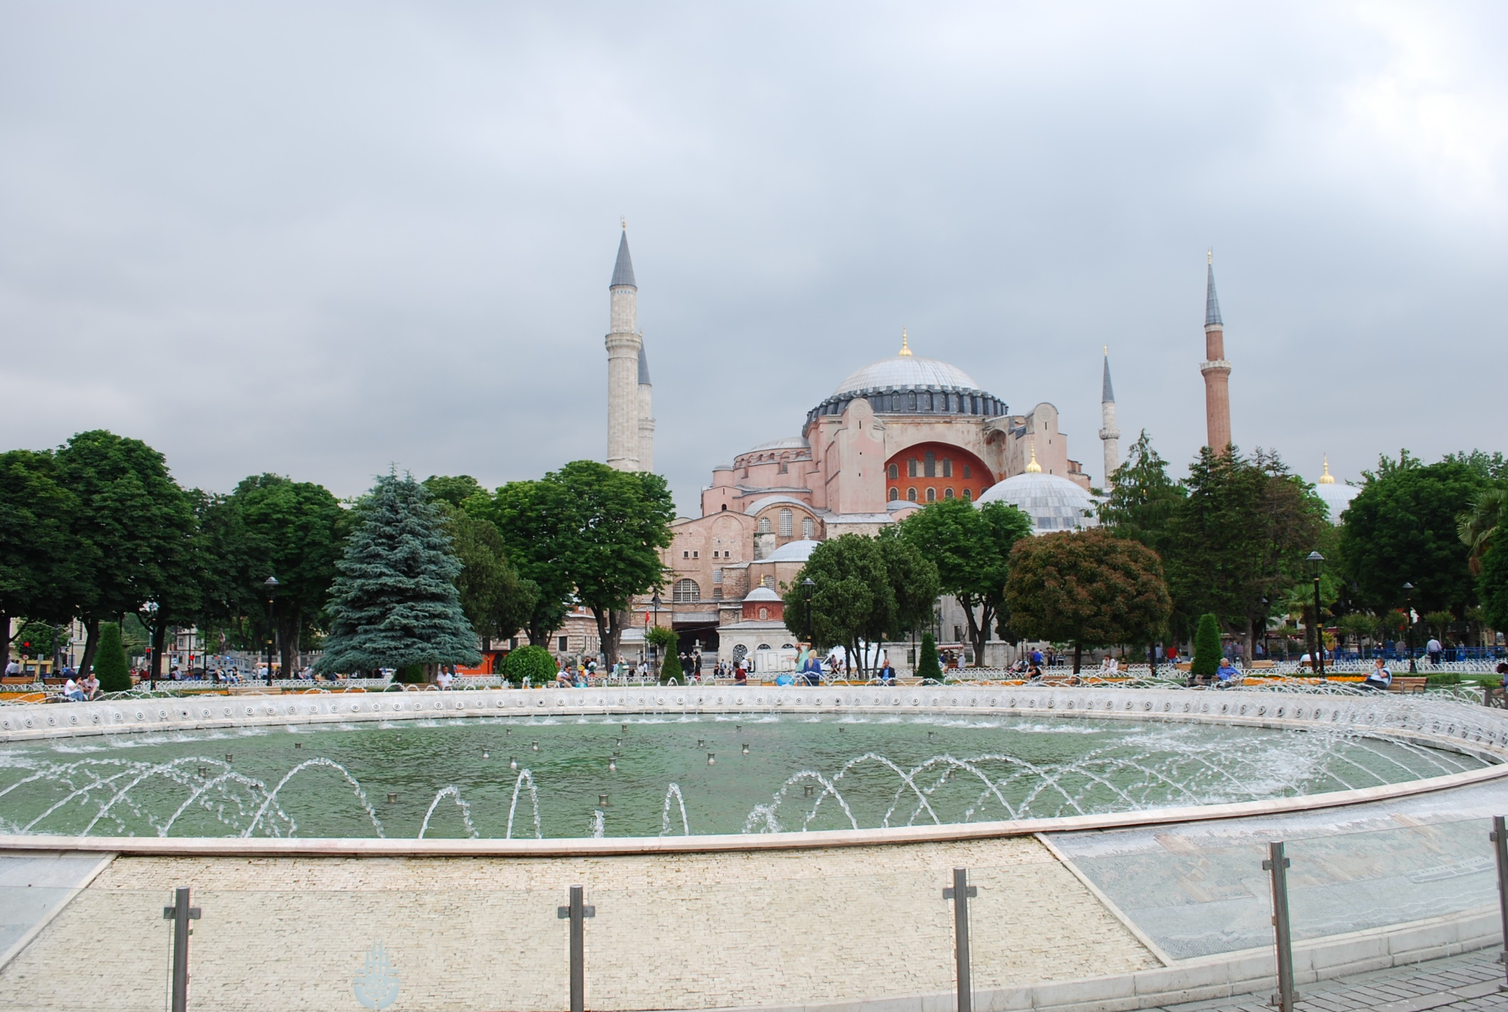

Slide 12
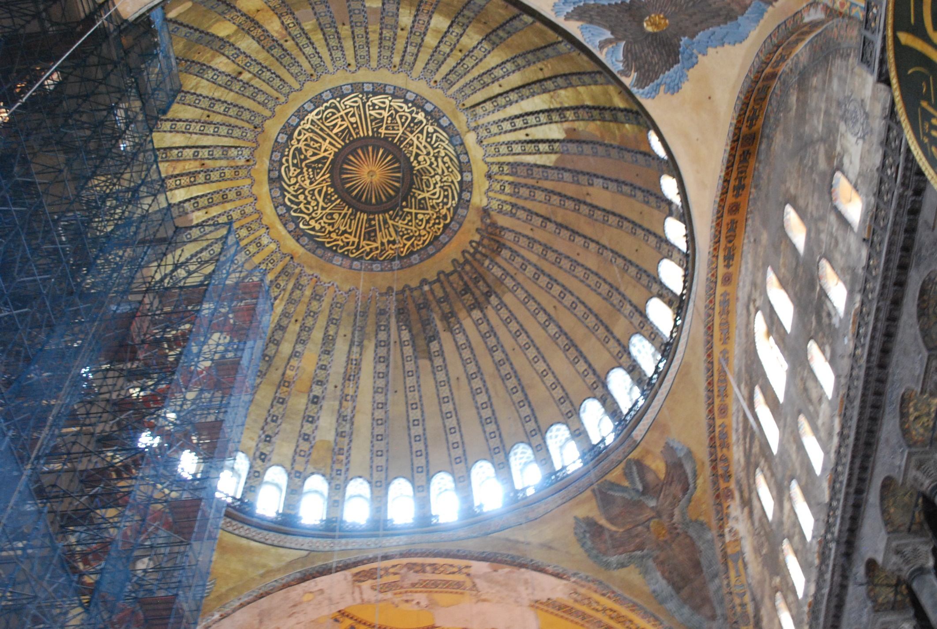

Slide 13
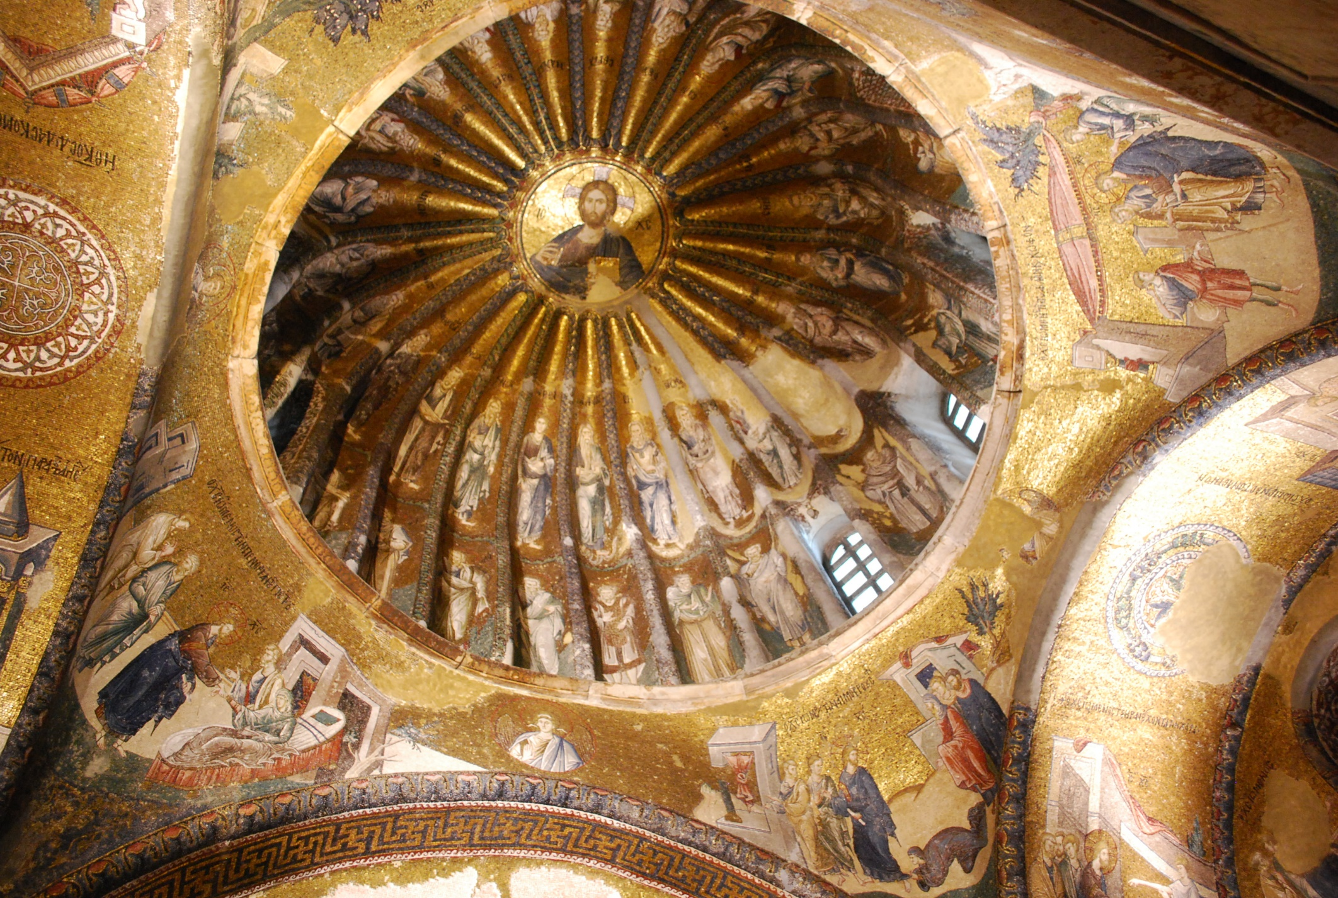

Slide 14
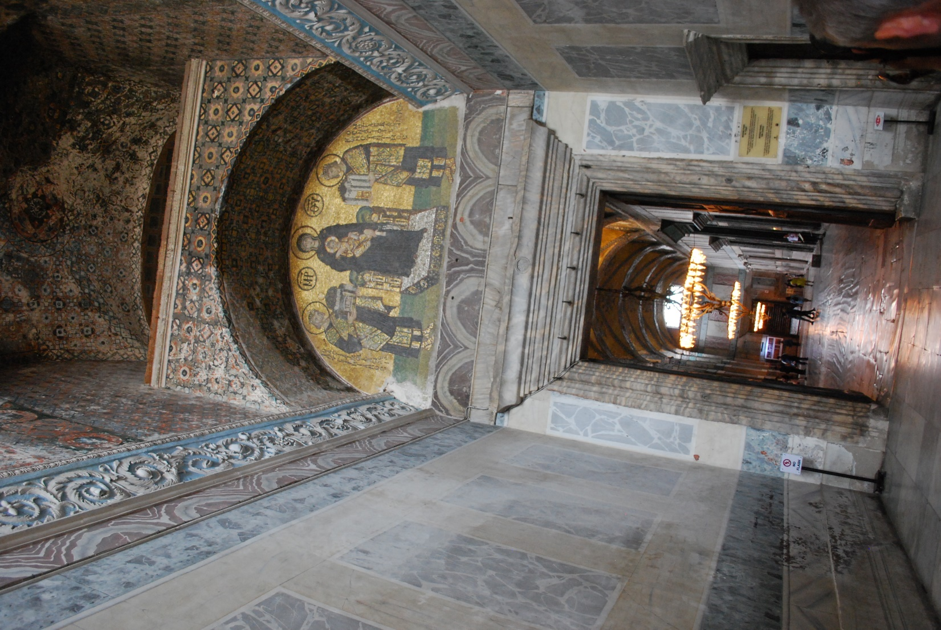

Slide 15
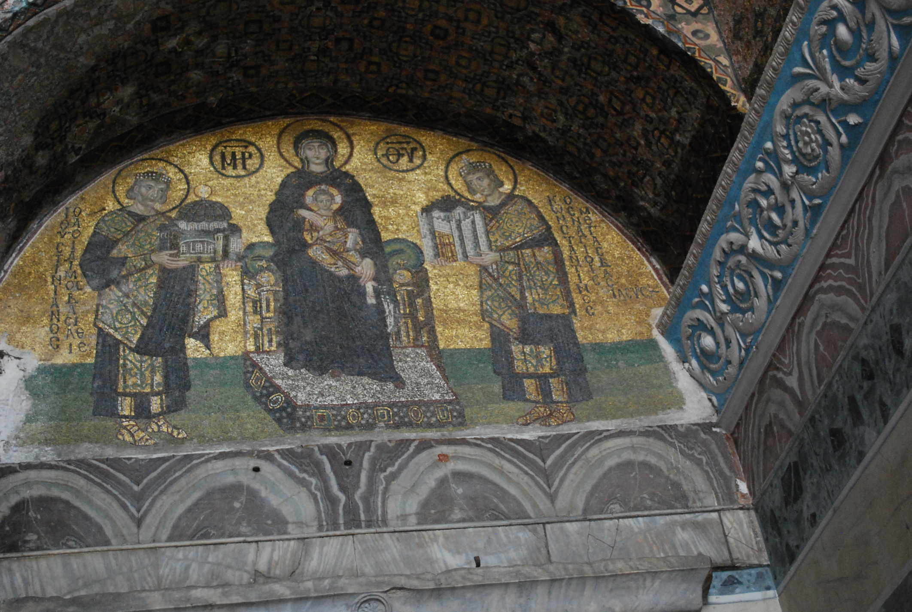

Slide 16
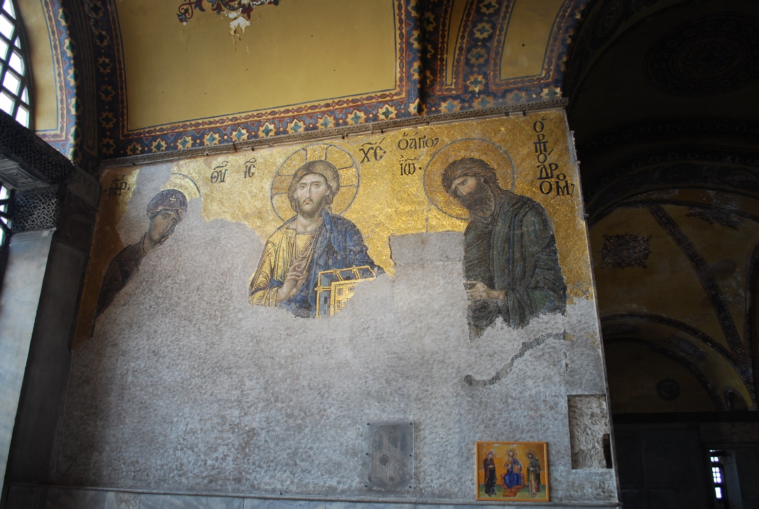
Deisis

Slide 17
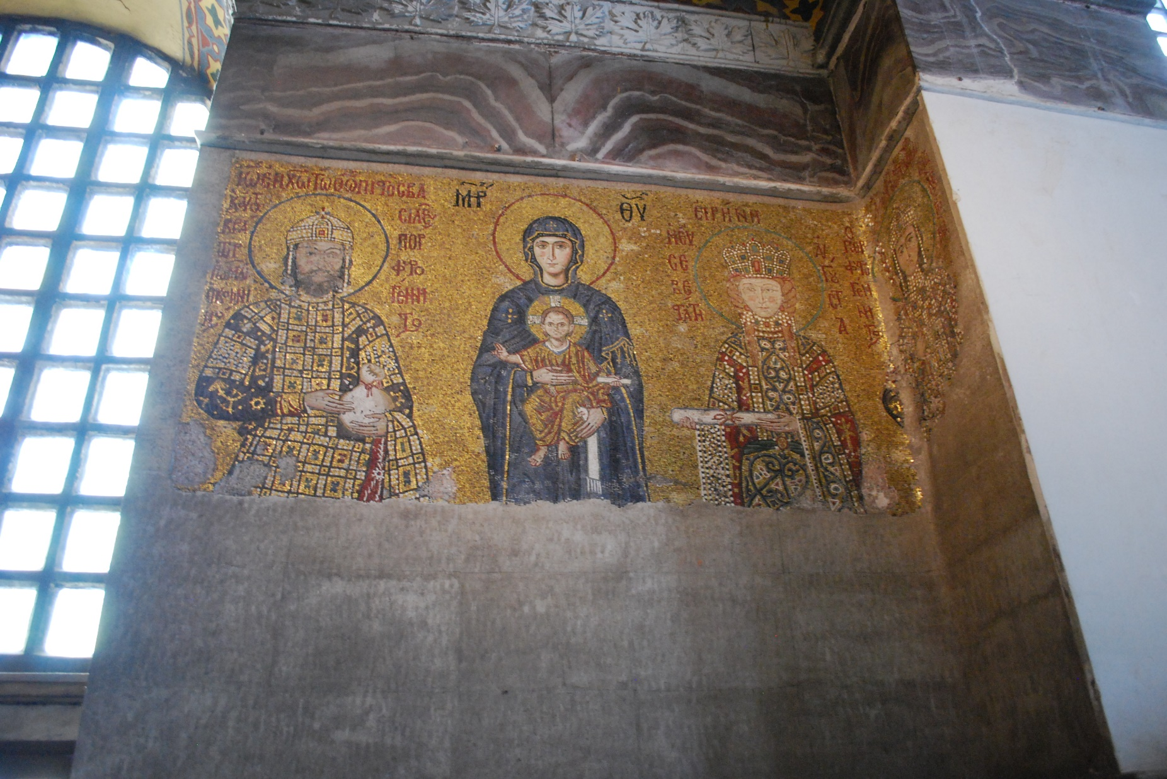
Mozaika s císařem Janem II. Komnénem (1087–1143)

Slide 18
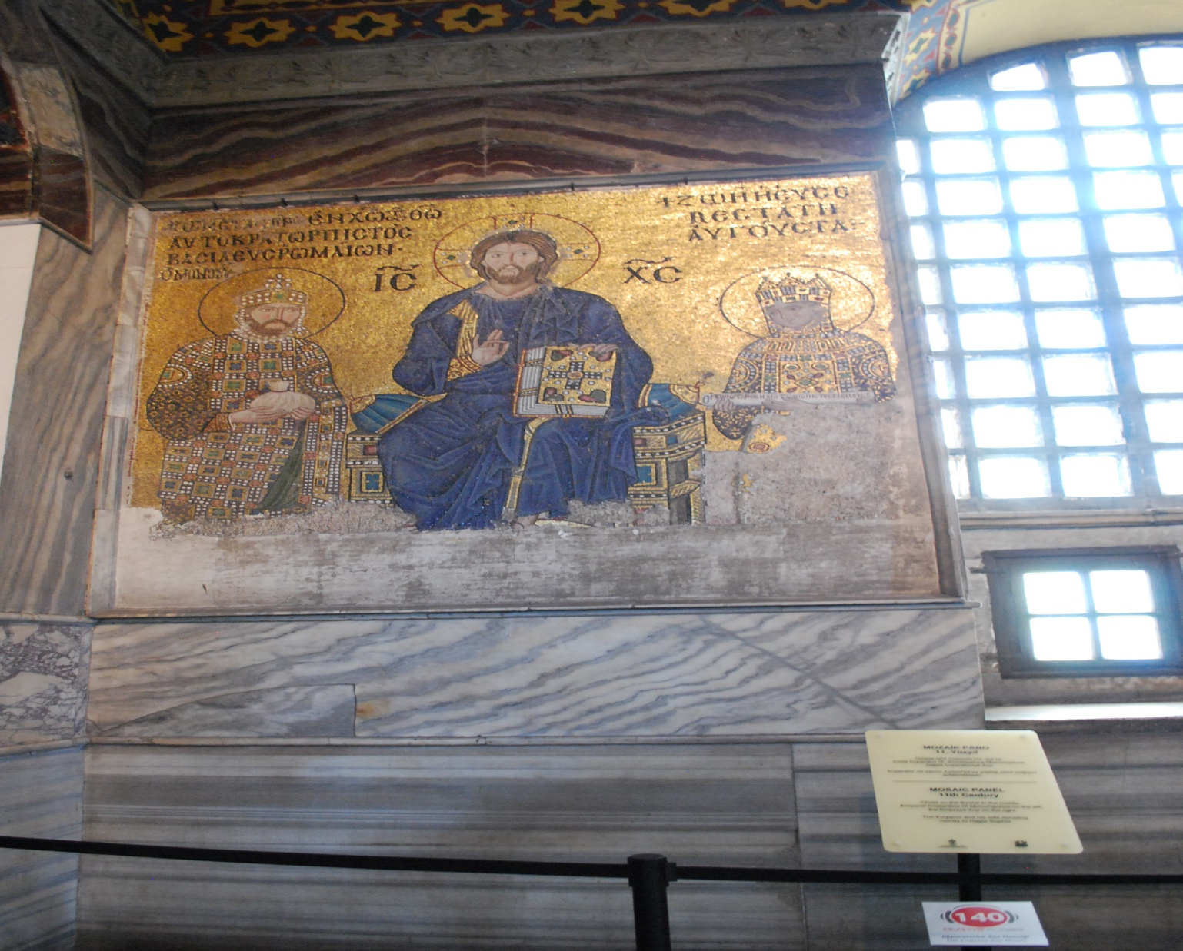
Mozaika s císařem Konstantinem Monomachem a císařovnou Zoé (978–1050)

Slide 19
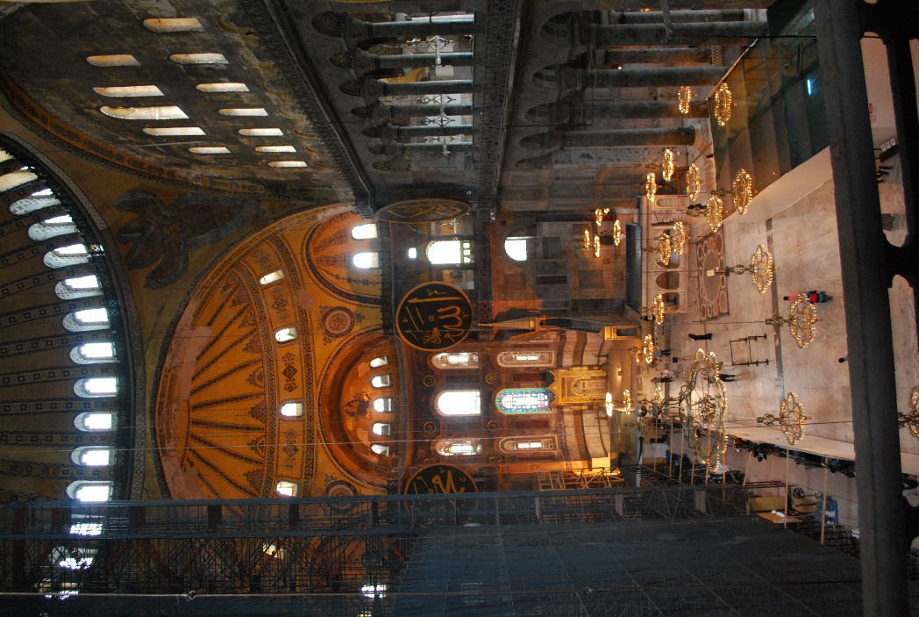
Současný interiér chrámu Boží Moudrosti

Slide 20
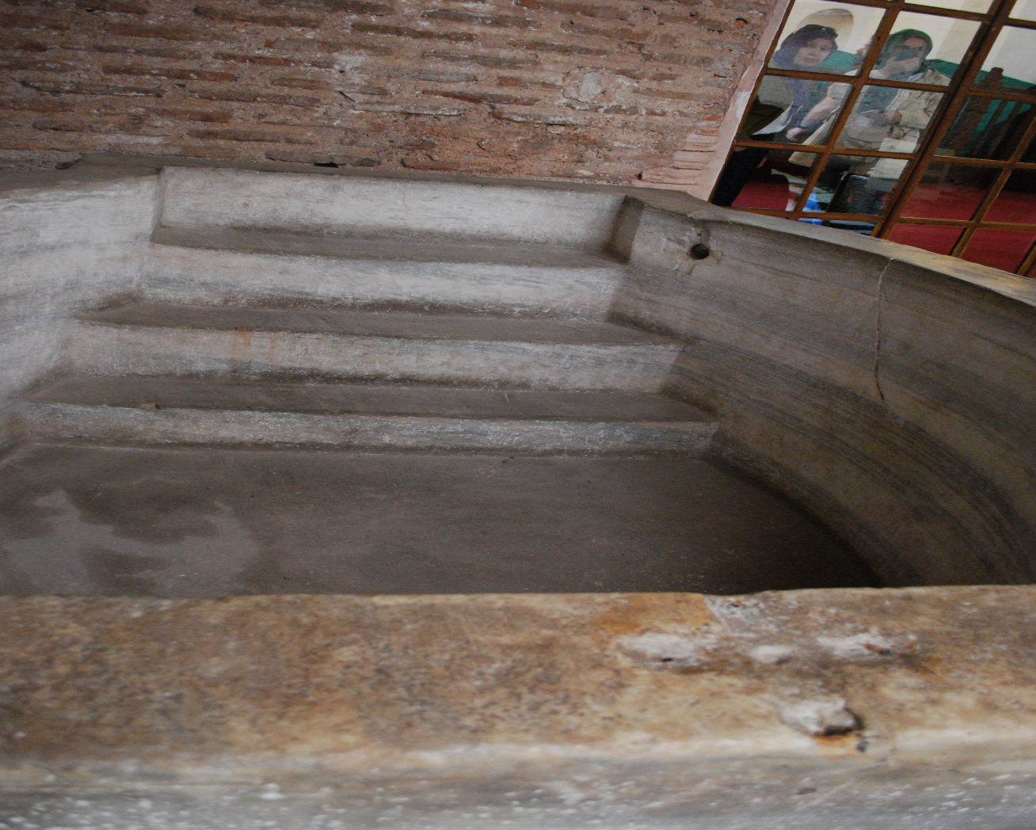
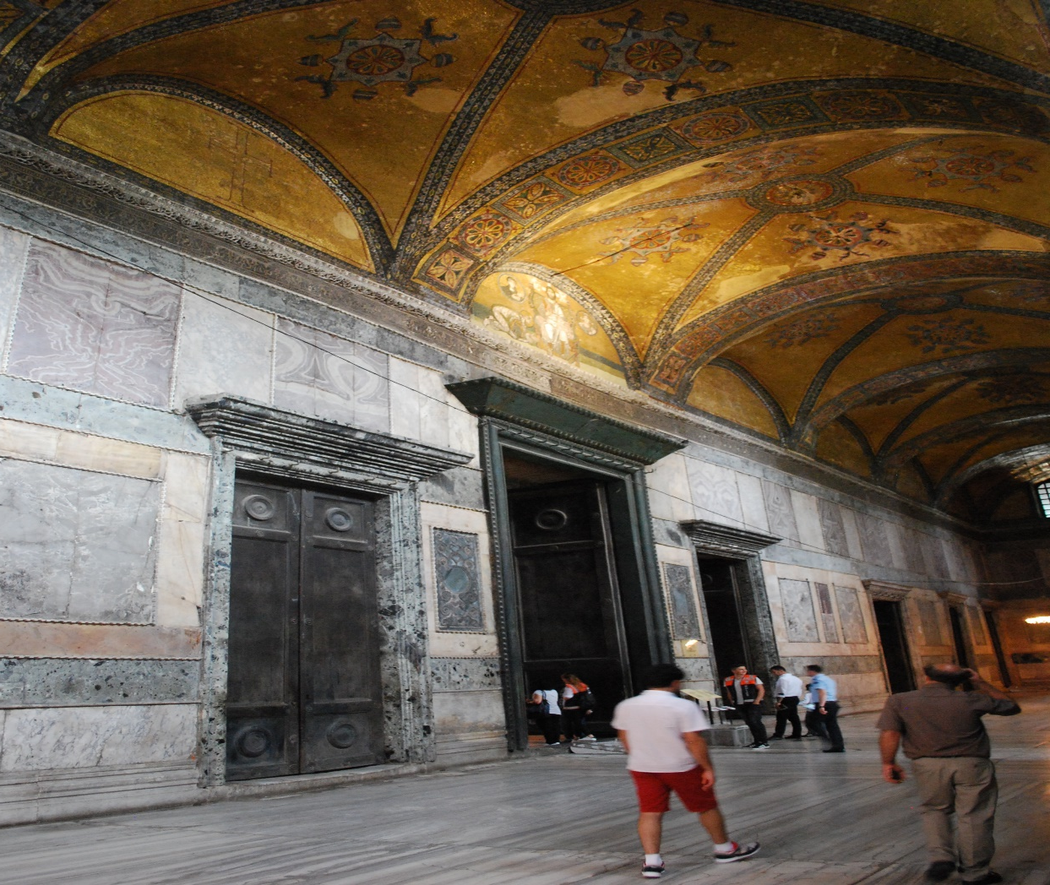
Křtitelnice a předsálí chrámu sv. Sofie

Slide 21
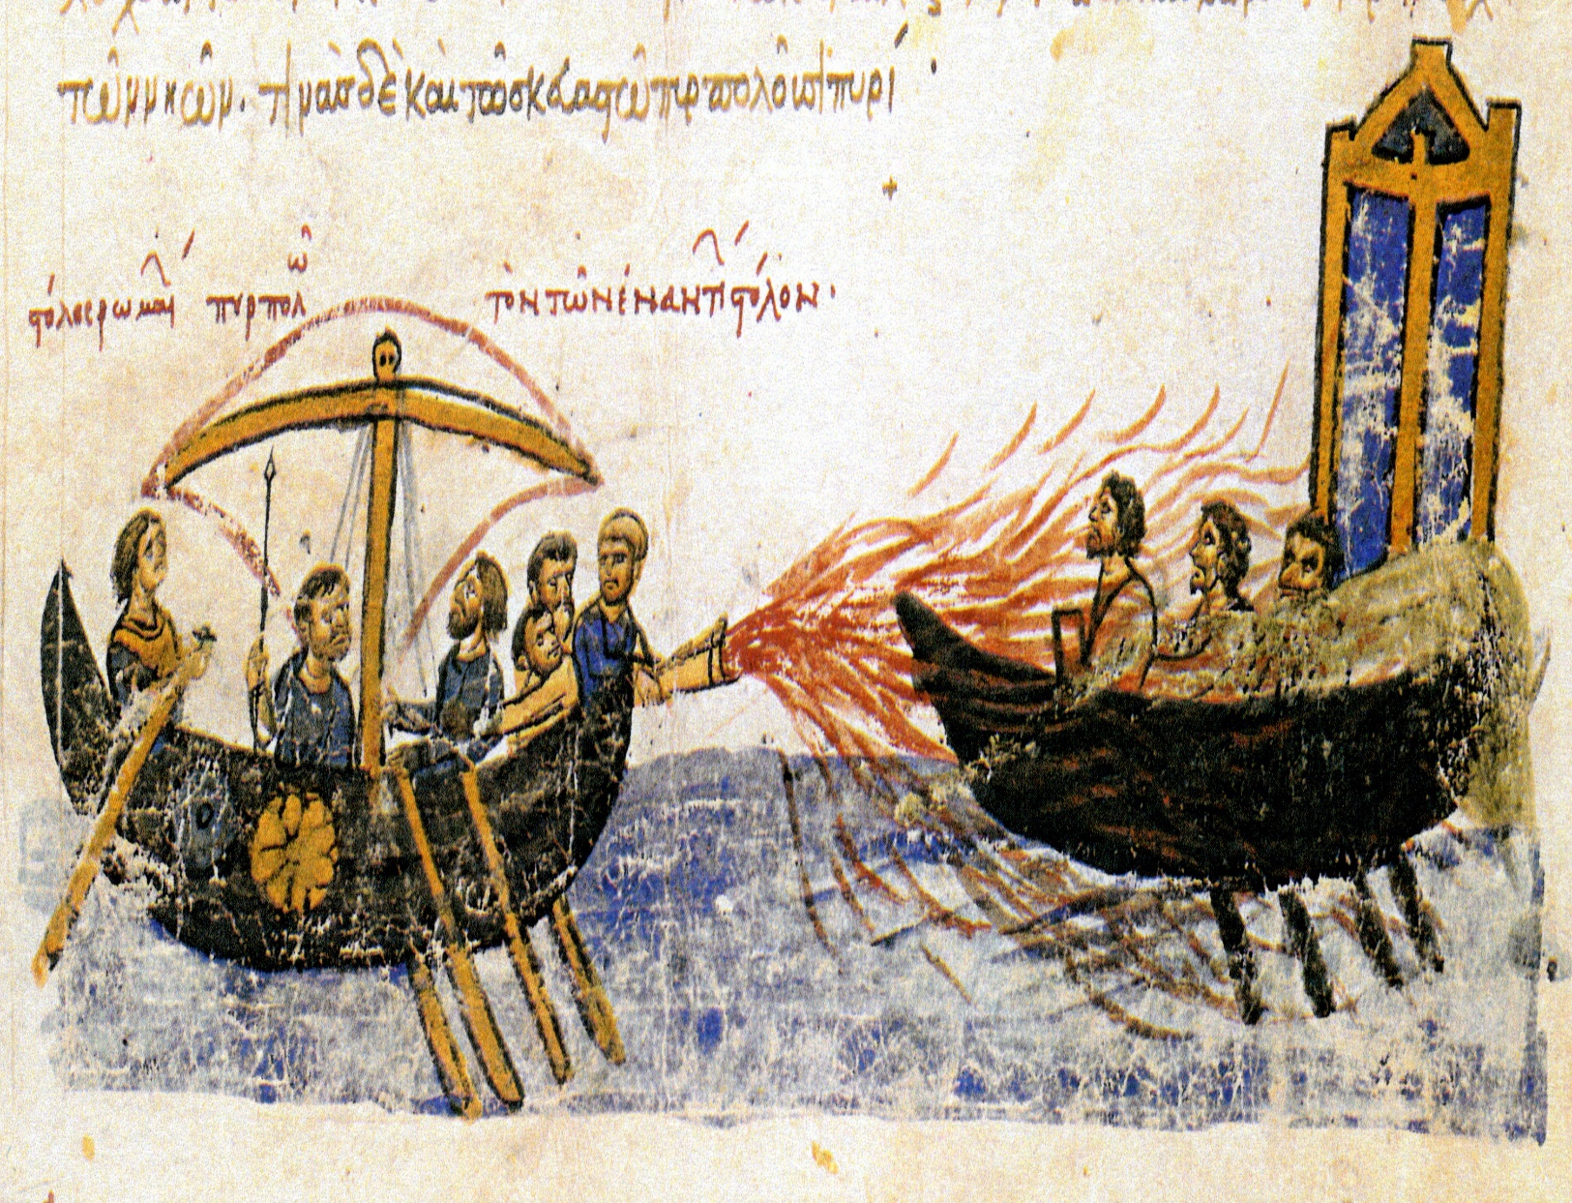
Řecký oheň

Slide 22
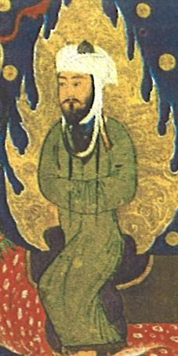
Mohamed

Slide 23
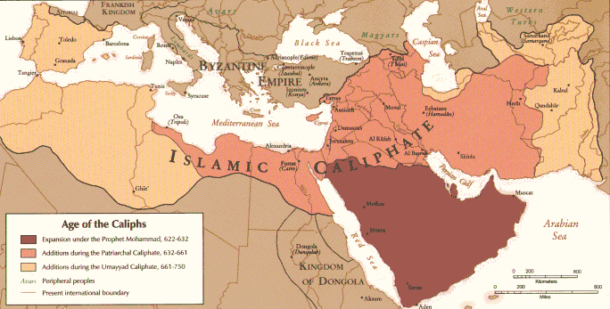

Slide 24
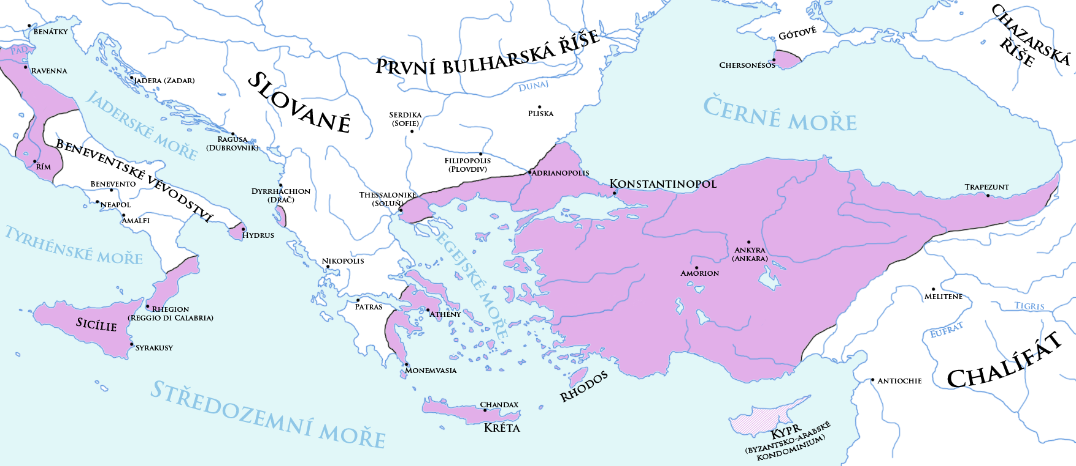
Byzantská říše na konci 7. století

Slide 25
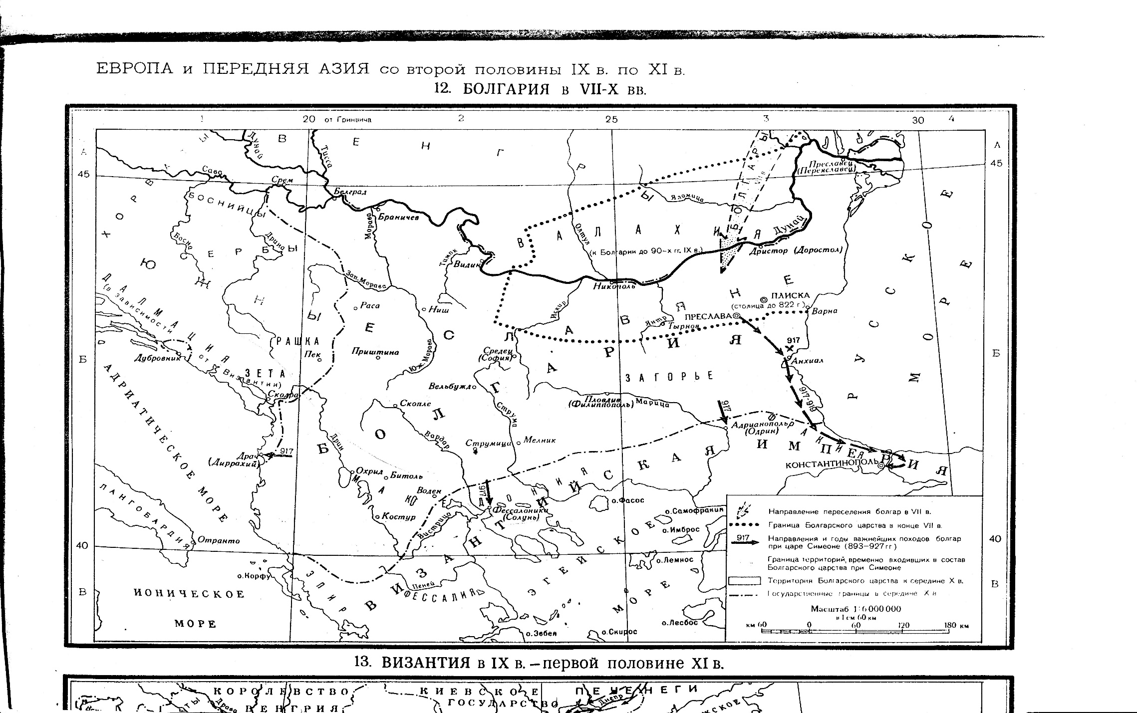
První slovanský stát a vznik Bulharska

Slide 26
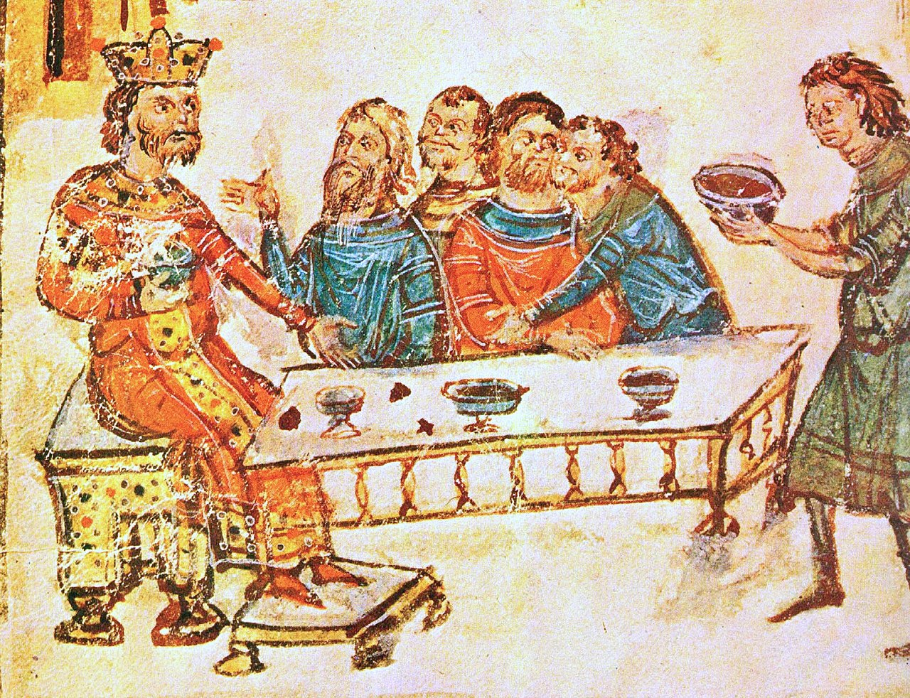
Chán Krum zobrazen byzantským kronikářem

Slide 27
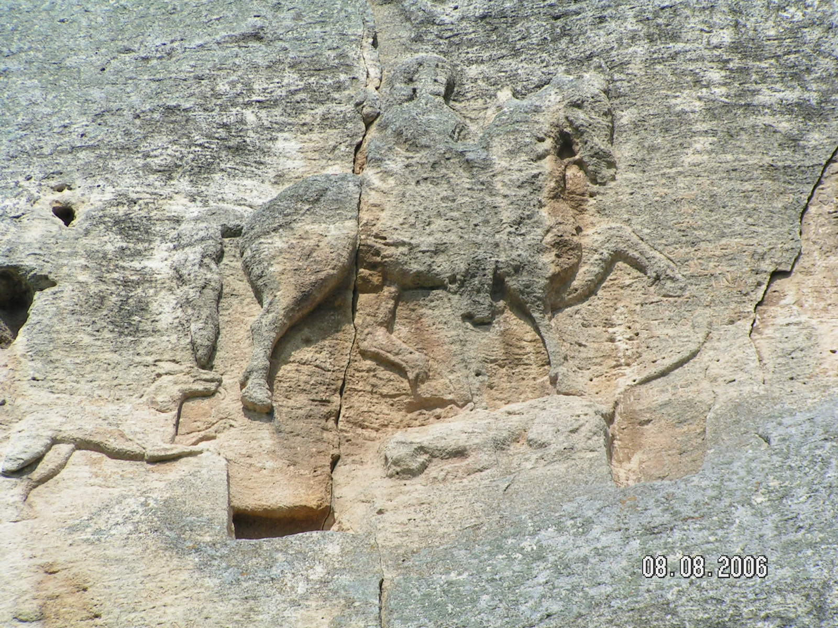
Madarski konik

Slide 28
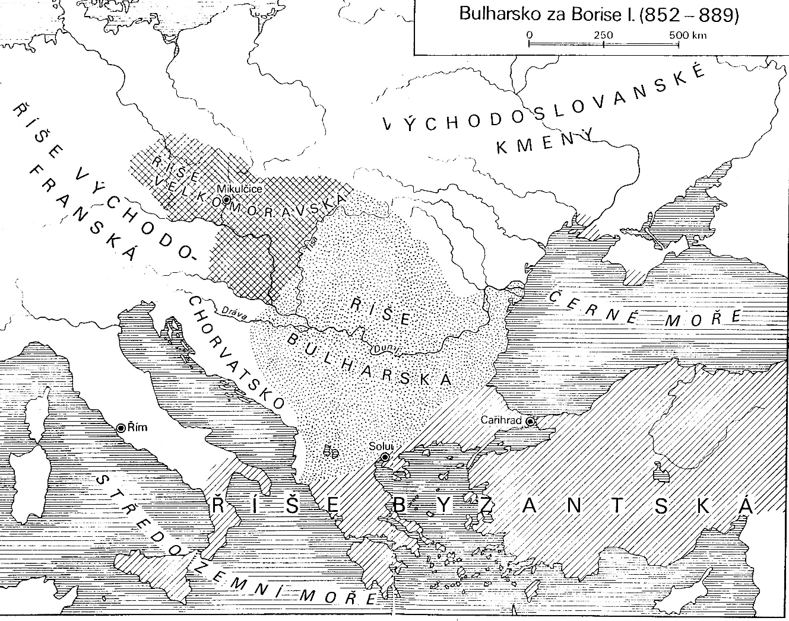
Bulharsko za Borise

Slide 29
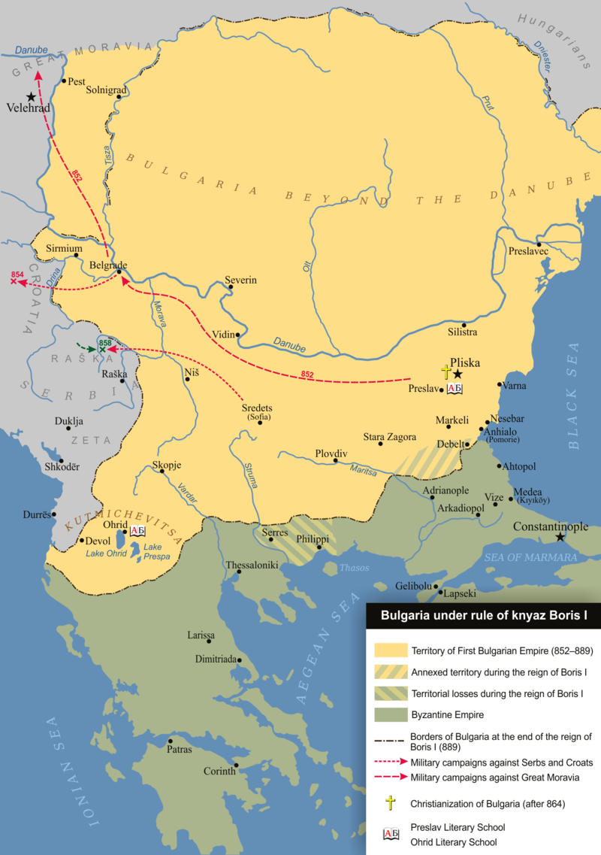
Bulharsko za Persijana a Borise

Slide 30
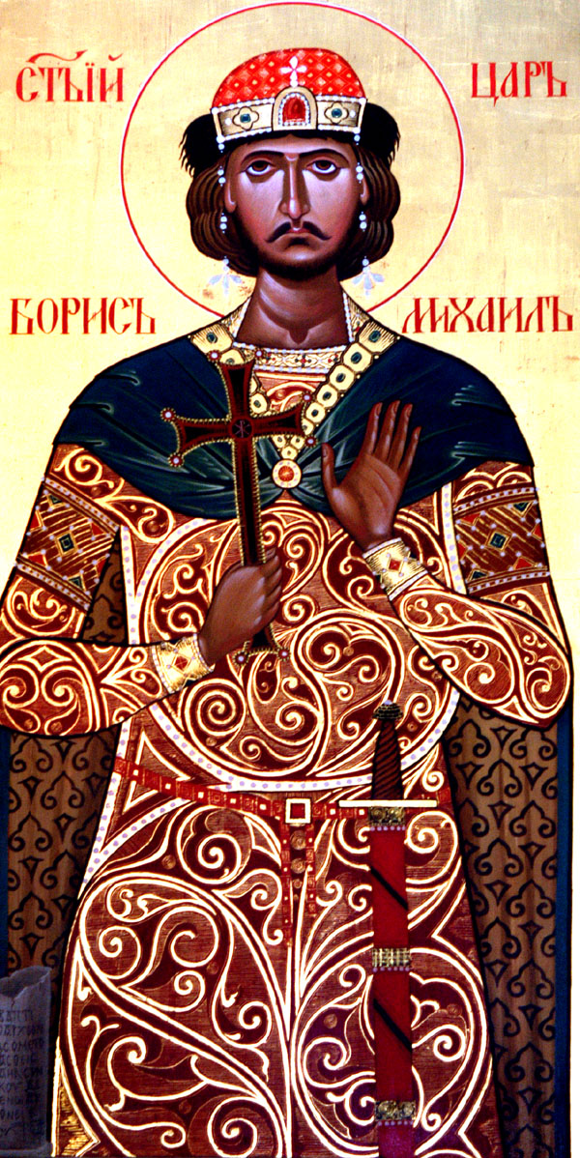
Boris – Michal

Slide 31
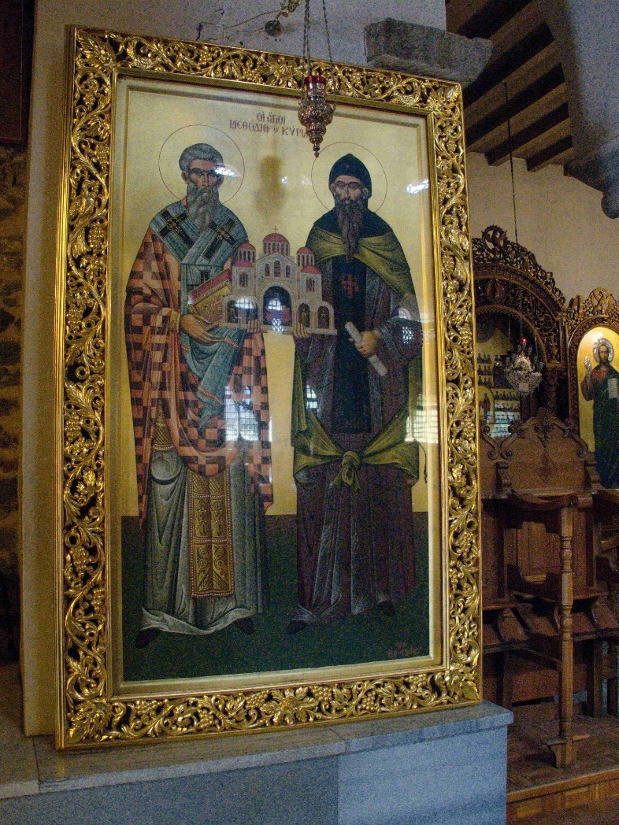
Cyril a Metoděj na ikoně chrámu sv. Dimintrije v Soluni

Slide 32
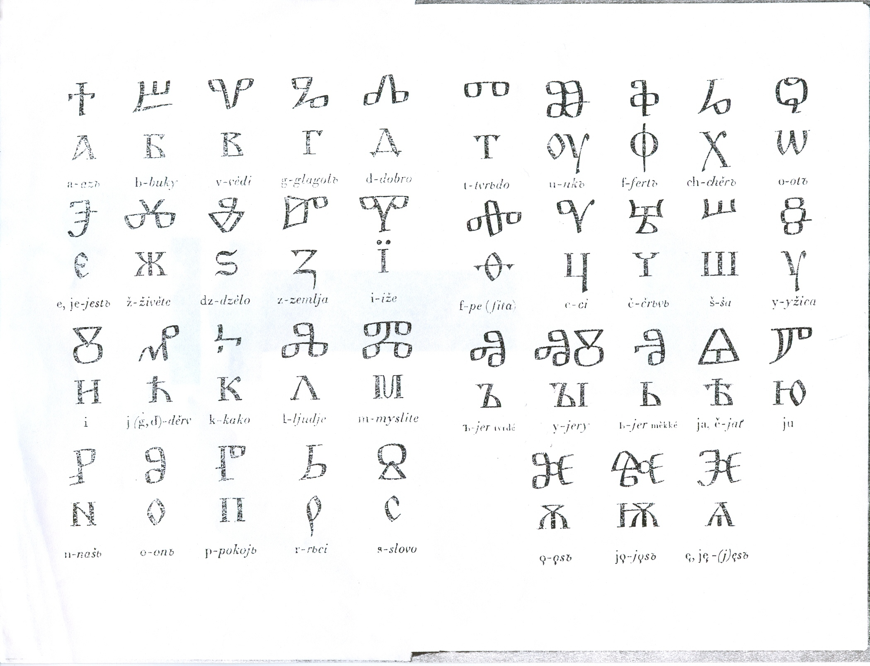

Slide 33
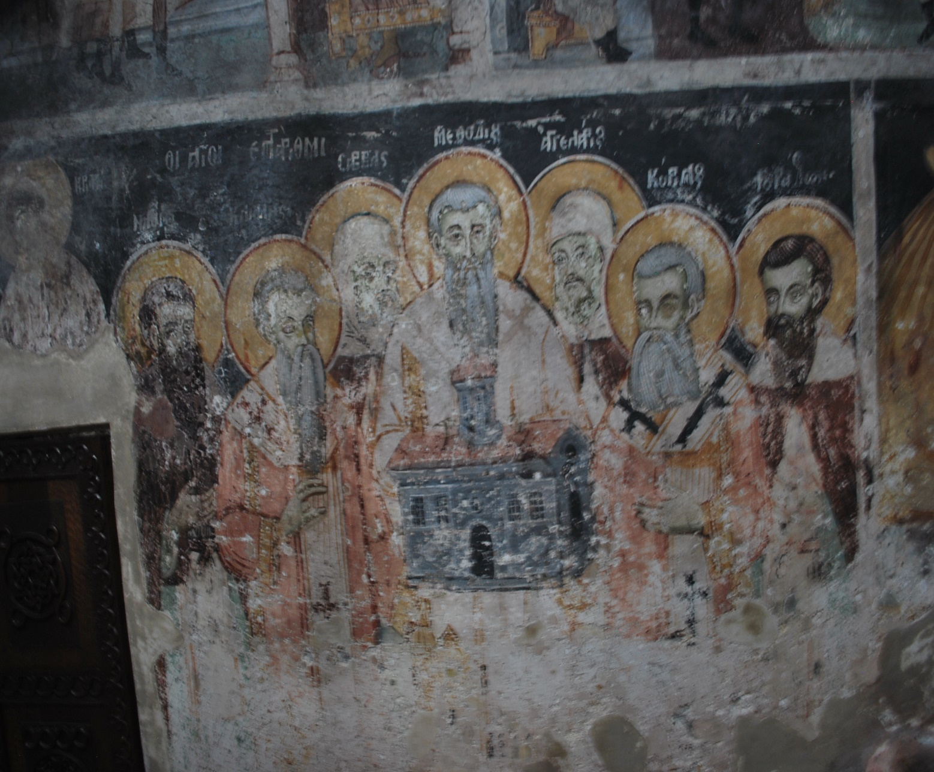
Svatí sedmipočetníci

Slide 34
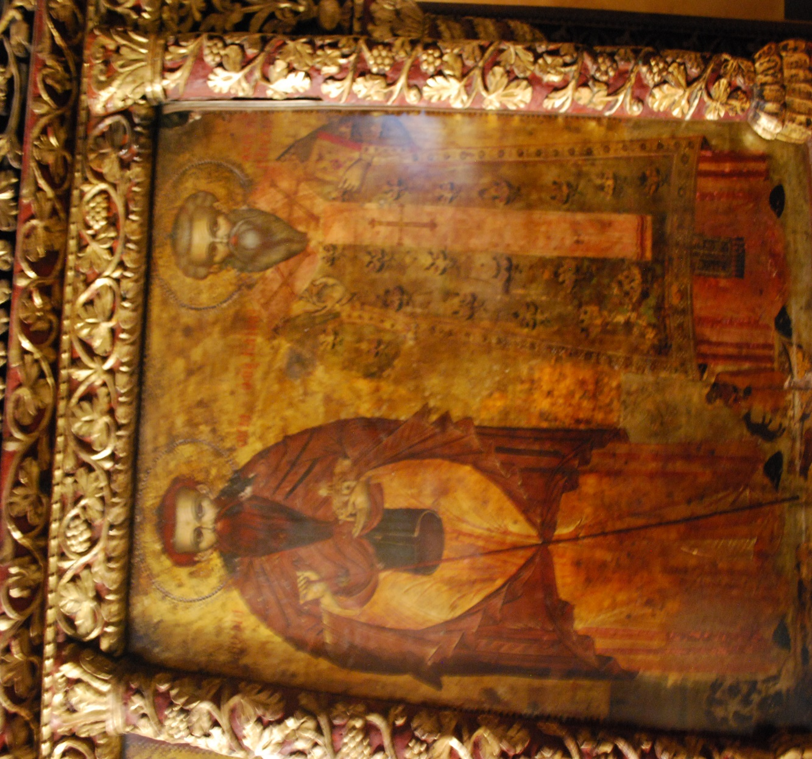
Kliment a Naum

Slide 35
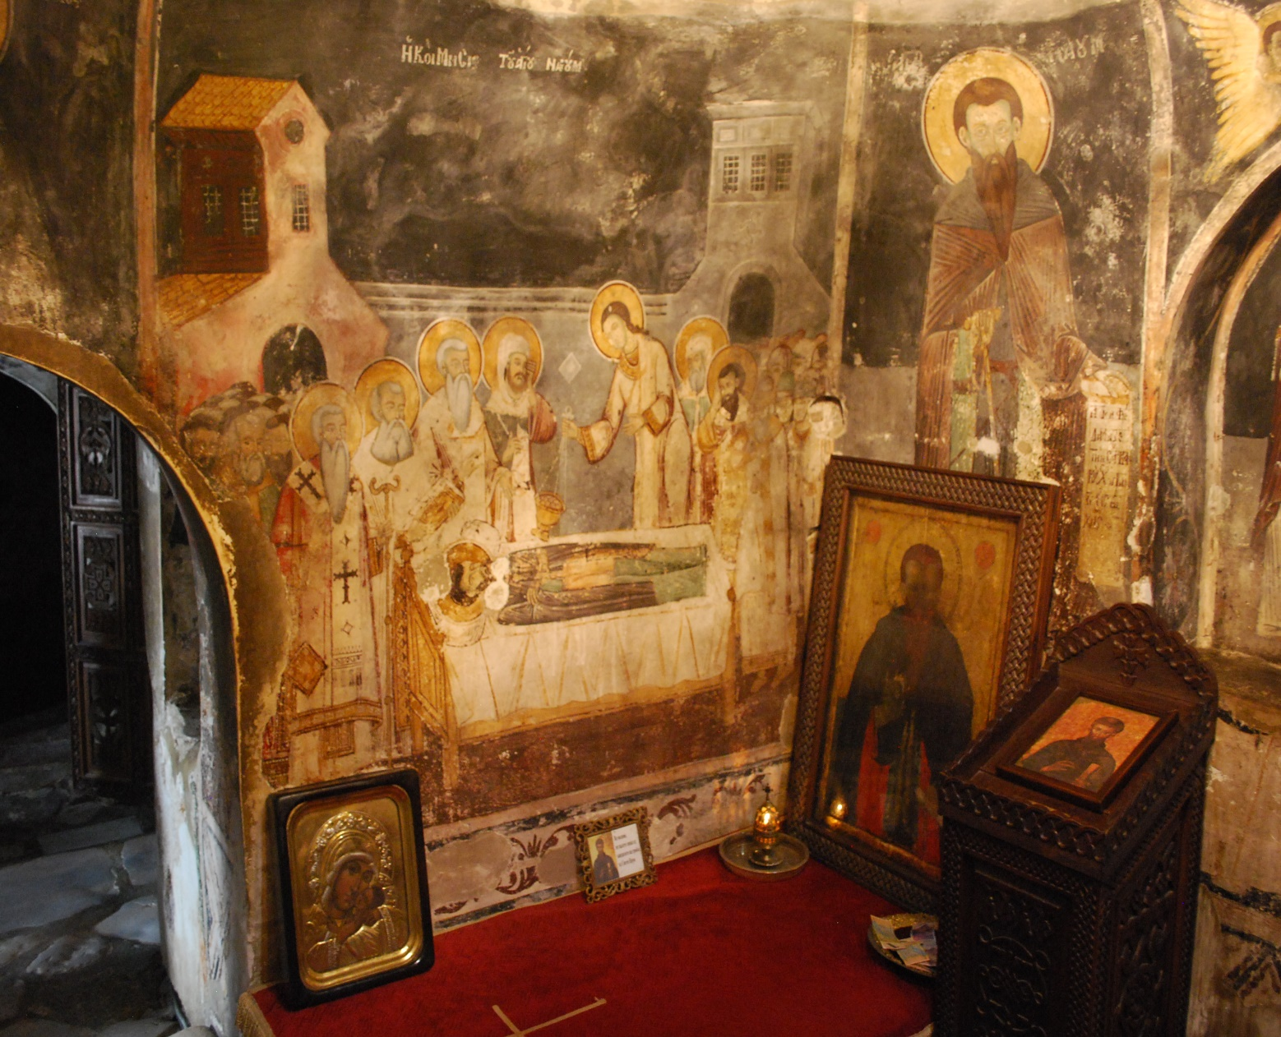
Hrob Naumův a freska se znázorněním jeho smrti

Slide 36
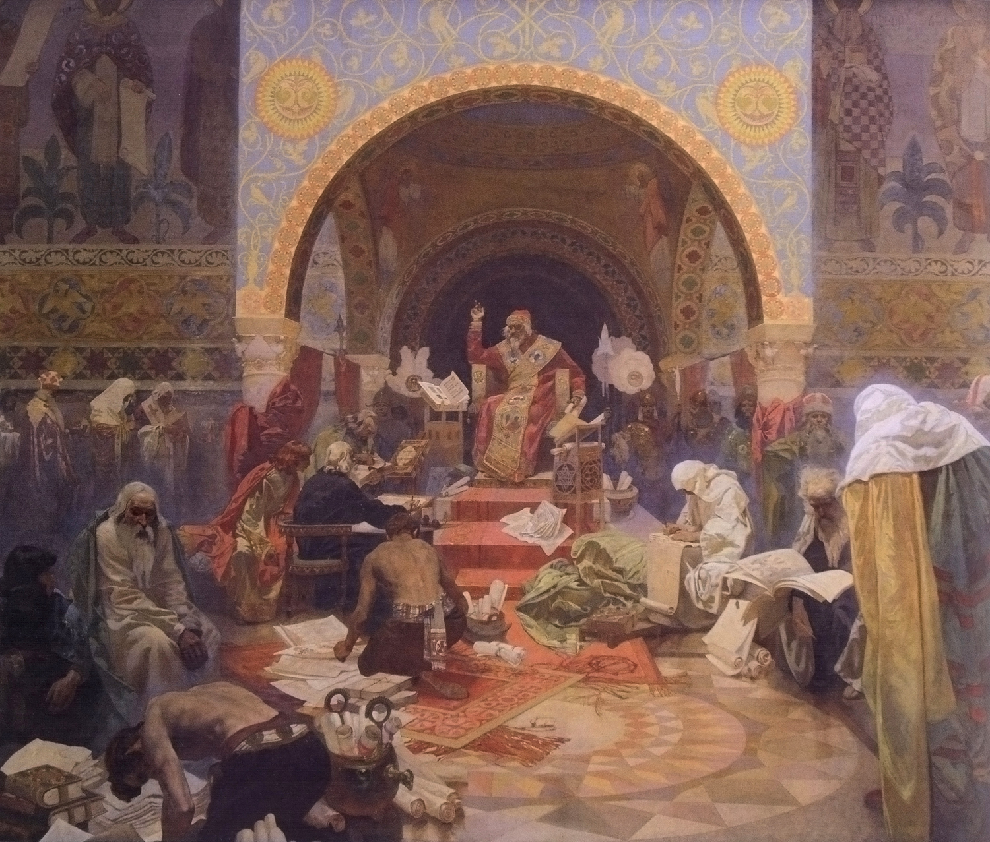
Car Symeon

Slide 37
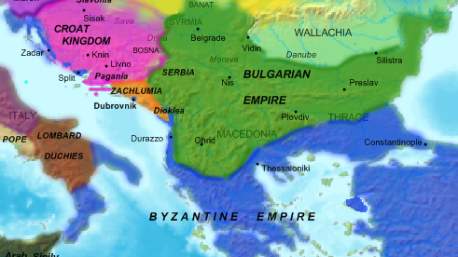

Slide 38

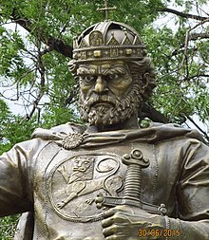
Car Samuel

Slide 39
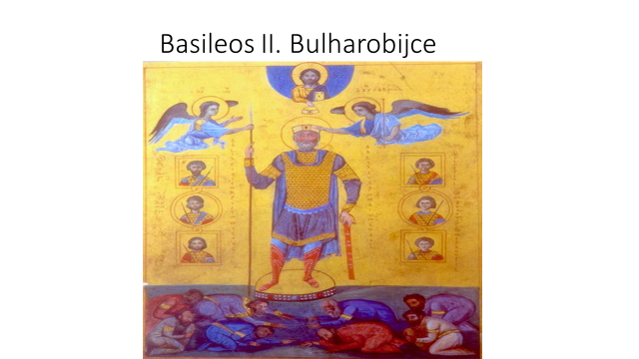

Slide 40
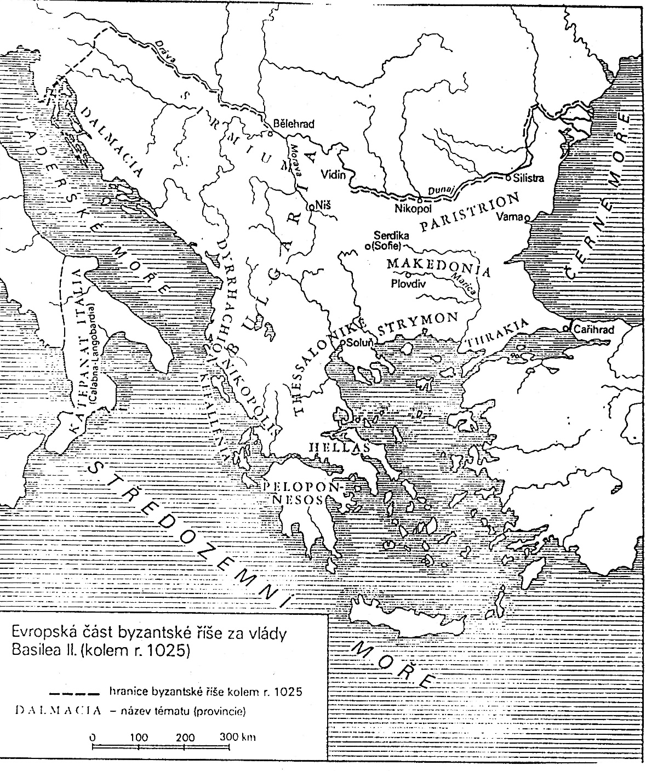
Byzanc za Basilea Bulharobijce

Slide 41
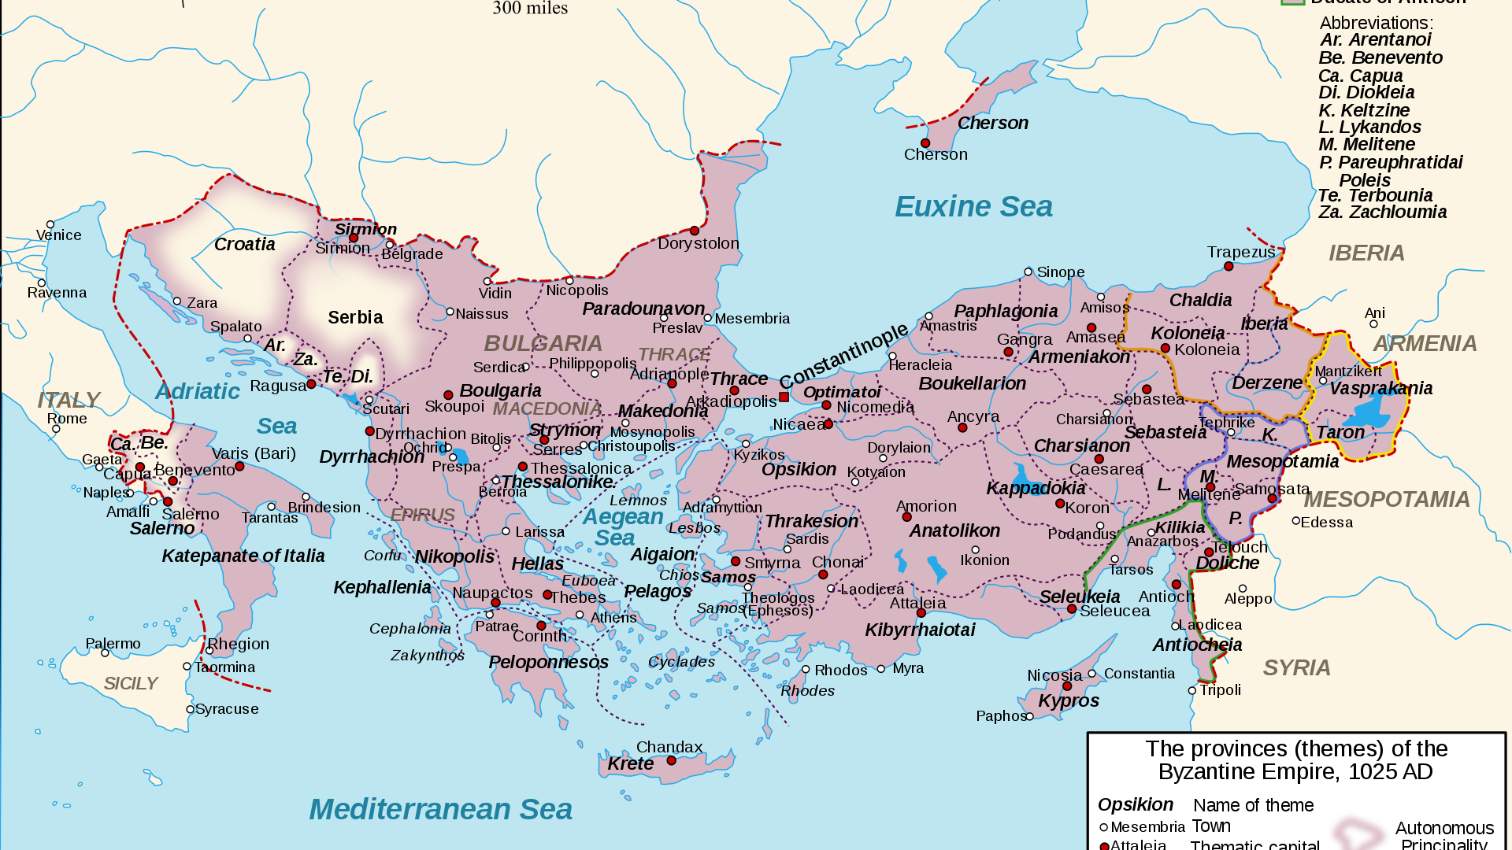

Slide 42
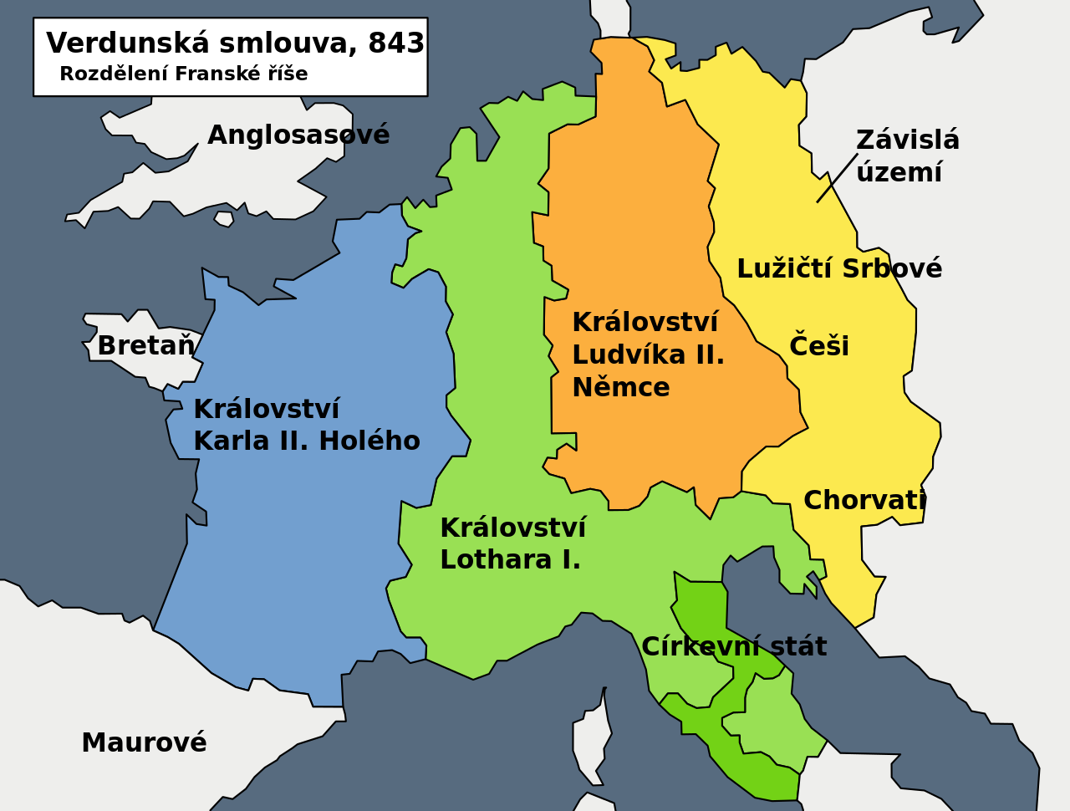

Slide 43
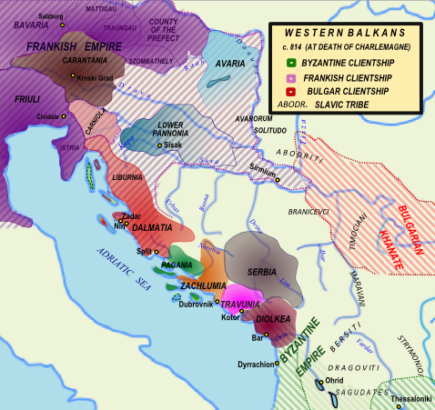

Slide 44
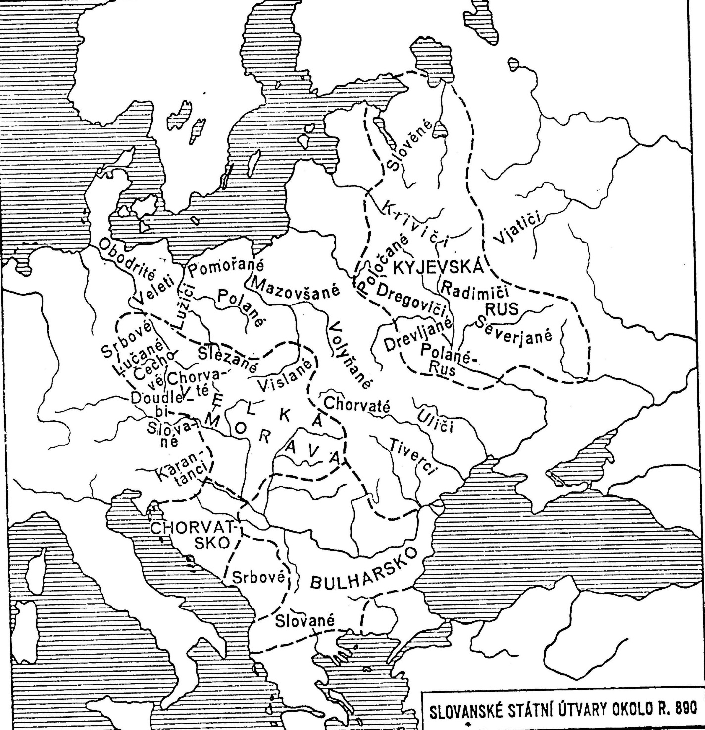

Slide 45

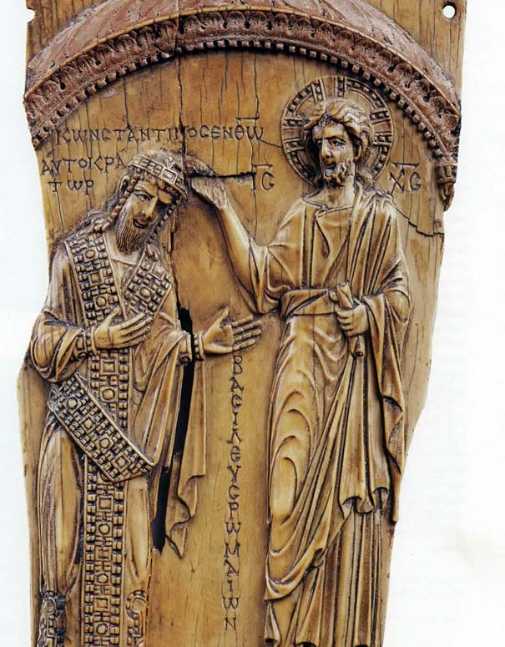
Konstantin Profyrogenétos
Řezba z roku 945,
Žil v letech 905–959

Slide 46
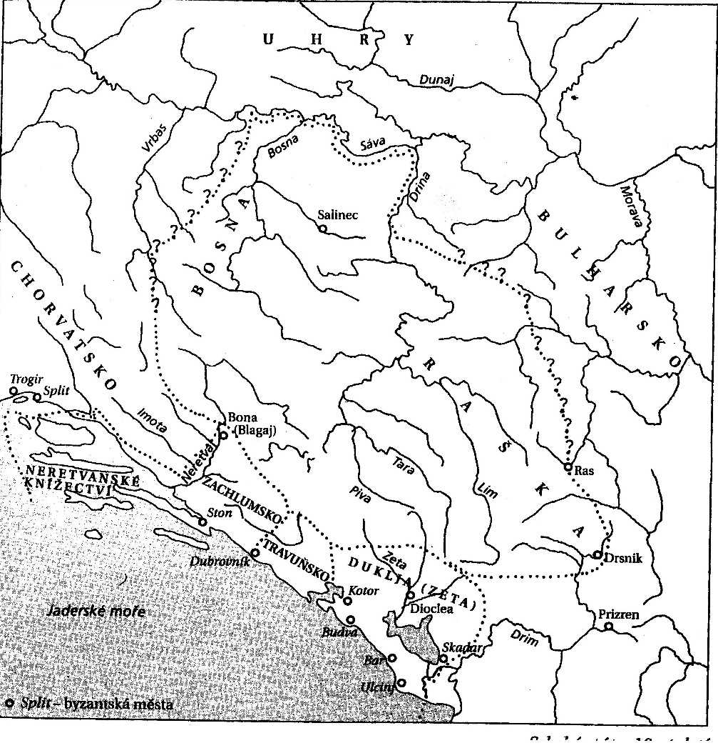
Raška a Duklja

Slide 47
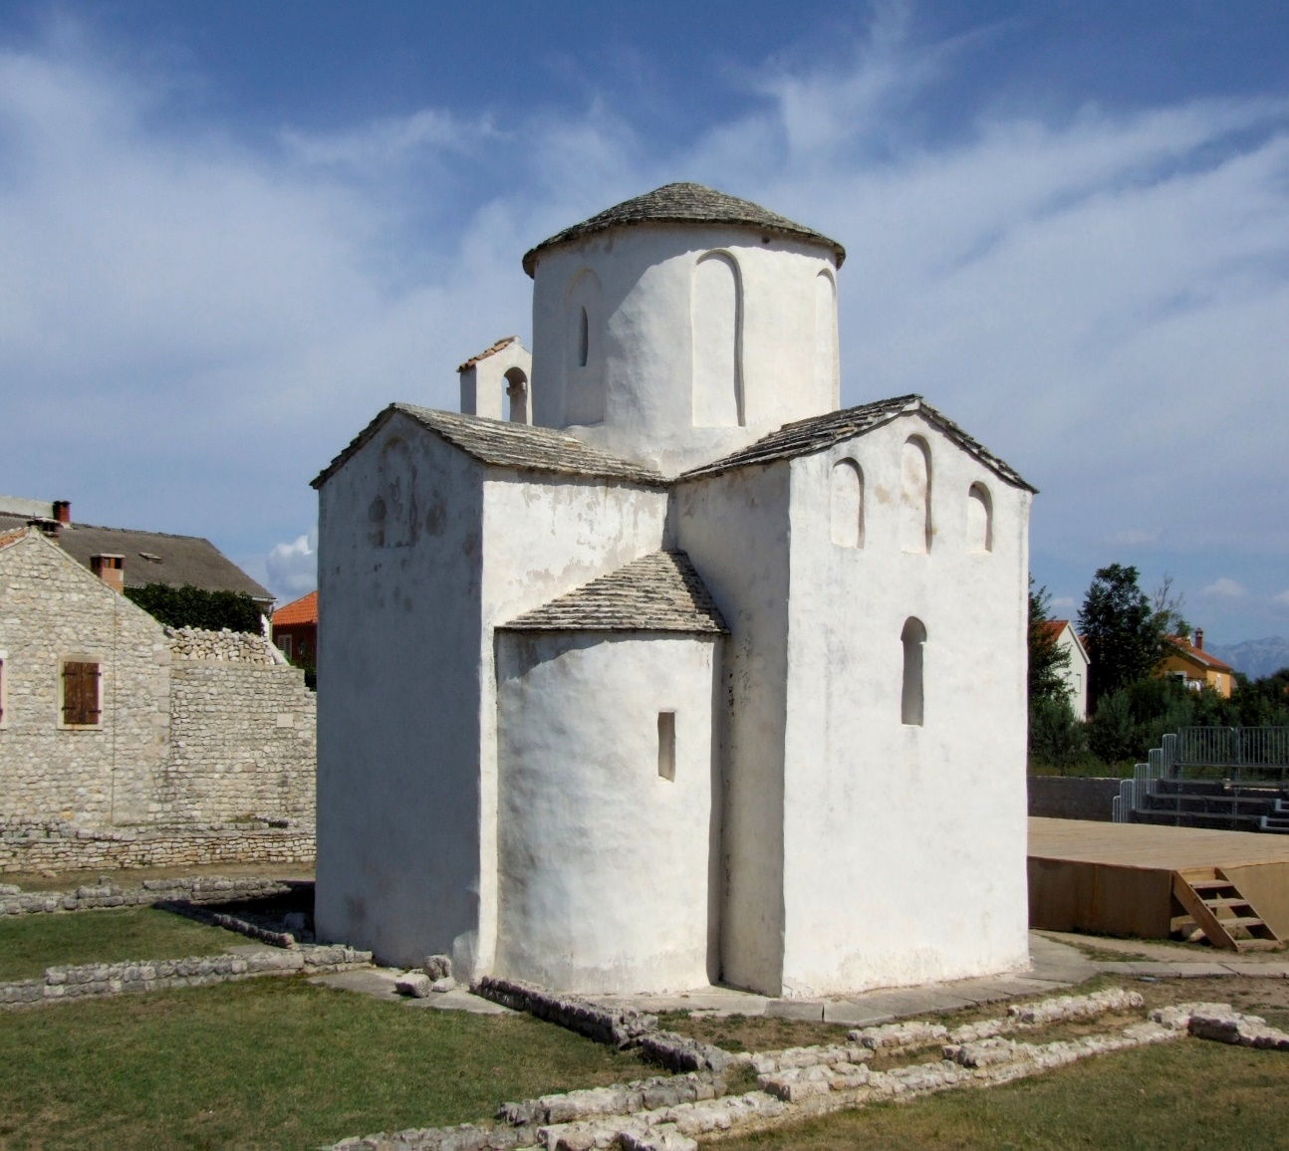
Katedrála v Ninu

Slide 48
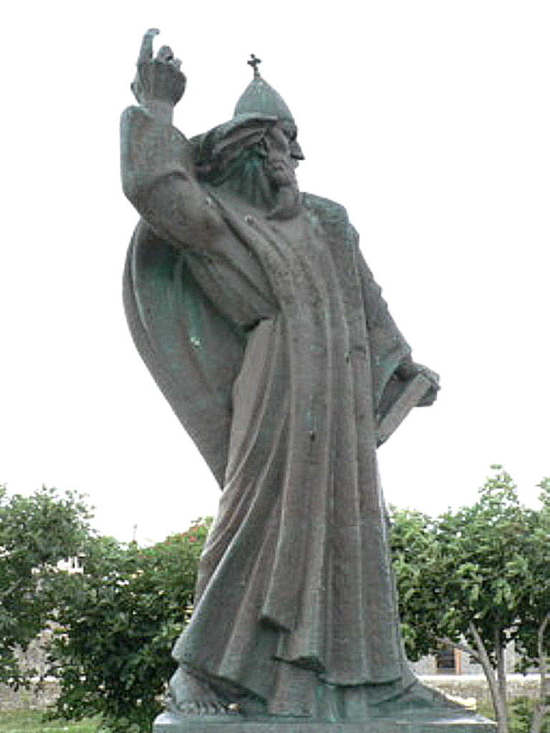
Grgur Ninský

Slide 49
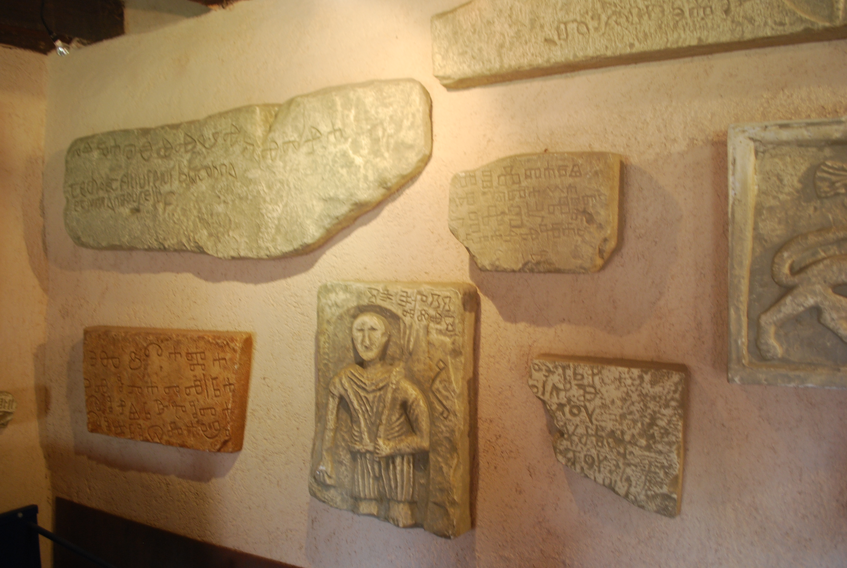
Sbírka kopií hlaholských nápisů v Bašce

Slide 50

Chrám sv. Lucie v Jurandvoru u Bašky s původním umístěním desky

Slide 51

Baščanská deska, kol. r. 1100. Opat Držichna píše, že král Zvonimir věnoval kostelu sv. Lucie pozemky etc.

Slide 52

Svatba krále Zvonimira s Helenou z rodu Arpádovců

Slide 53

Koloman Uherský

Slide 54

Duklja v době největšího rozmachu za Konstantina Bodina

Slide 55

Kardinál Humberto da Silva Candida

Slide 56

Konstantin IX. Monomachos

Slide 57

Evropa po Velkém schizmatu

Slide 58

Srbsko Za Vukana a Štěpána Nemanji

